Slide 1

Đề tài: Khám phá mầu hoa đỗ biếc
Độ tuổi: 3 – 4 tuổi
Đơn vị: Trường Mầm Non Yên Hoà

Slide 2
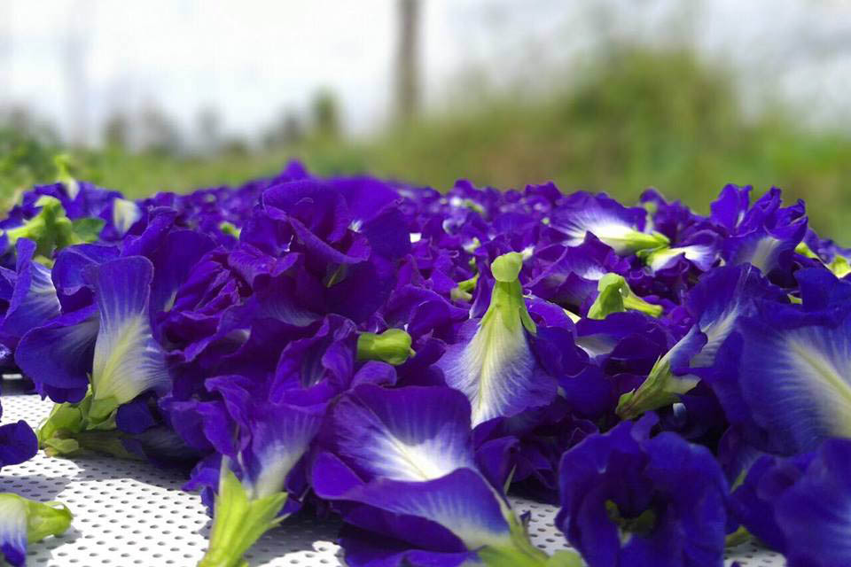
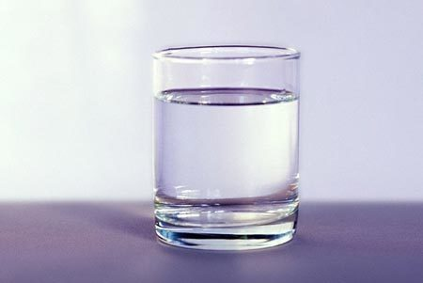
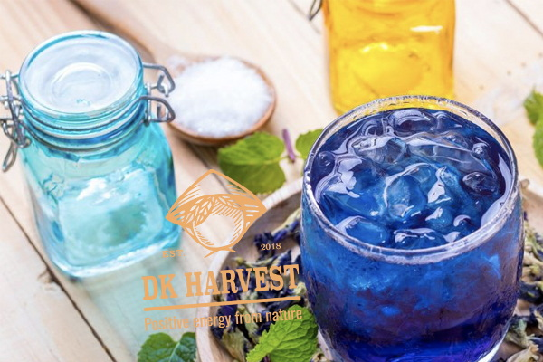

Slide 3
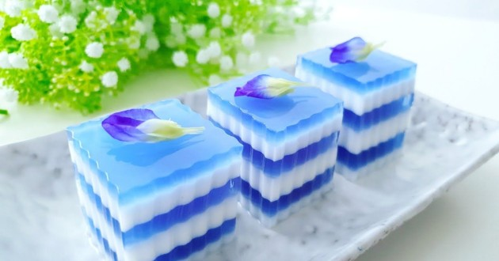
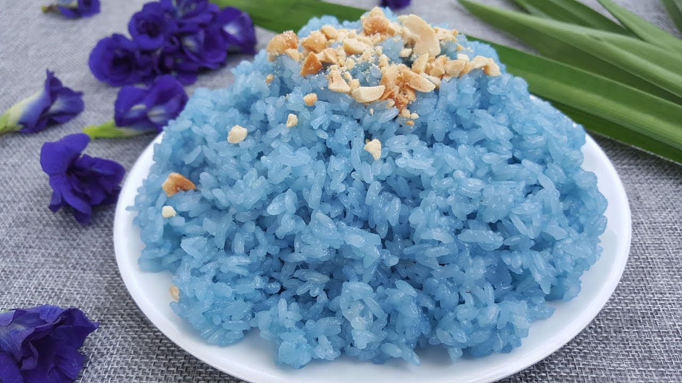
Thạch rau câu hoa đỗ biếc
Sôi hoa đỗ biếc

